Slide 1
Занятие № 4
Модели авторегрессии условной гетероскедантичности
Сапрыкин Артур
Data Scientist

Slide 2
Содержание
1
Авторегрессионная условная гетероскедастичность
2
Базовые модели. ARCH и GARCH
3
Ассиметричный GARCH (EARCH, AGARCH, TGARCH)
4
Другие модели GARCH
5
Практика.

Slide 3
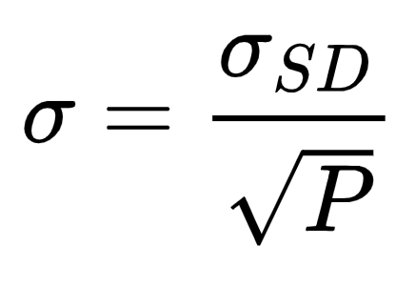
Авторегрессионная условная гетероскедастичность
Волатильность – статистический финансовый показатель, характеризующий изменчивость цены на что-либо.

Slide 4
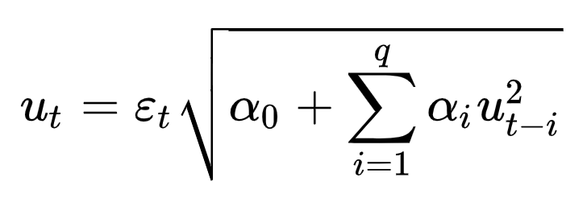
Авторегрессионная условная гетероскедастичность
Авторегрессионная условная гетероскедастичность – применяемая модель для анализа временных рядов (в первую очередь финансовых), у которых условная (по прошлым значениям ряда) дисперсия ряда зависит от прошлых значений ряда, прошлых значений этих дисперсий и иных факторов

Slide 5
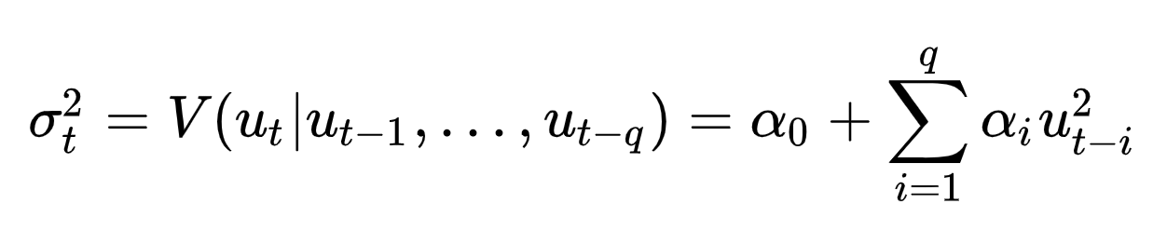
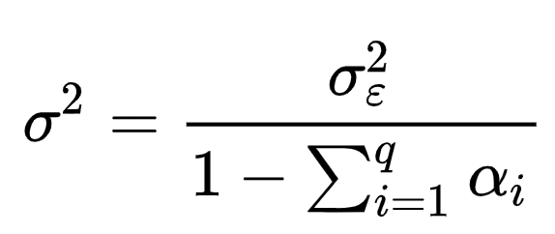
Базовые модели. ARCH
Условная дисперсия данного процесса будет равна
Для стационарного временного ряда

Slide 6
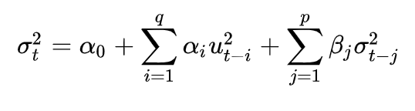
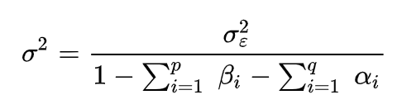
Базовые модели. GARCH
GARCH – то же самое, что ARCH, но условная дисперсия зависит также от прошлых значений самой условной дисперсии
Для стационарного временного ряда

Slide 7
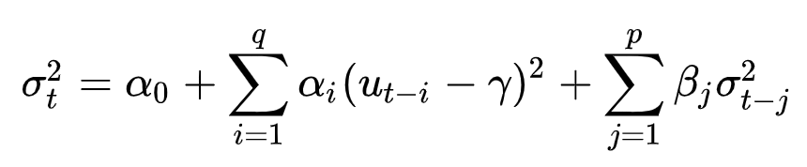
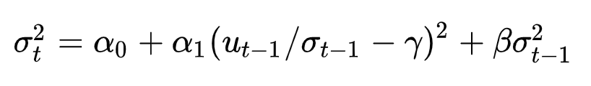
Ассиметричный GARCH. AGARCH и NAGARCH
Асимметричная GARCH (AGARCH) модель предложена Энглом в 1990 г.
Нелинейная AGARCH(1,1)-модель (NAGARCH) предложена Энглом и Ыном в 1993 г.

Slide 8
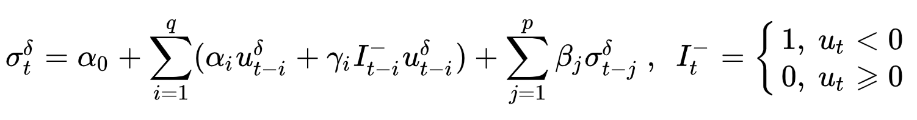
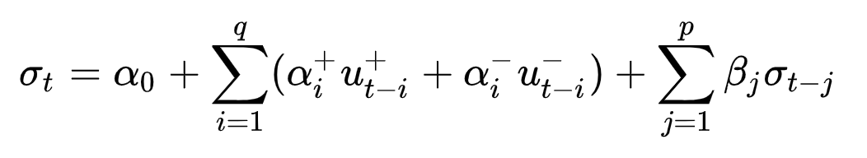
Ассиметричный GARCH. TGARCH
Пороговые модели GARCH (Threshold GARCH, TGARCH) предложена Закояном в 1991 году и независимо от него Глостеном, Джаганнатаном и Ранклом в 1993 году (последнюю модель обозначают по именам авторов GJR-GARCH). Отличие этих двух моделей заключается лишь в том, что модель Закояна использует условные стандартные отклонения, а модель GJR — условную дисперсию

Slide 9
Другие модели GARCH
Модели с долгой памятью (IGARCH)
APGARCH
Модель Хентшеля
и тд

Slide 10
ПРАКТИКА

Slide 11
Спасибо за внимание!
Сапрыкин Артур
Data Scientist
fb.com/asaprykin92
asaprykin92@gmail.com

